Slide 1
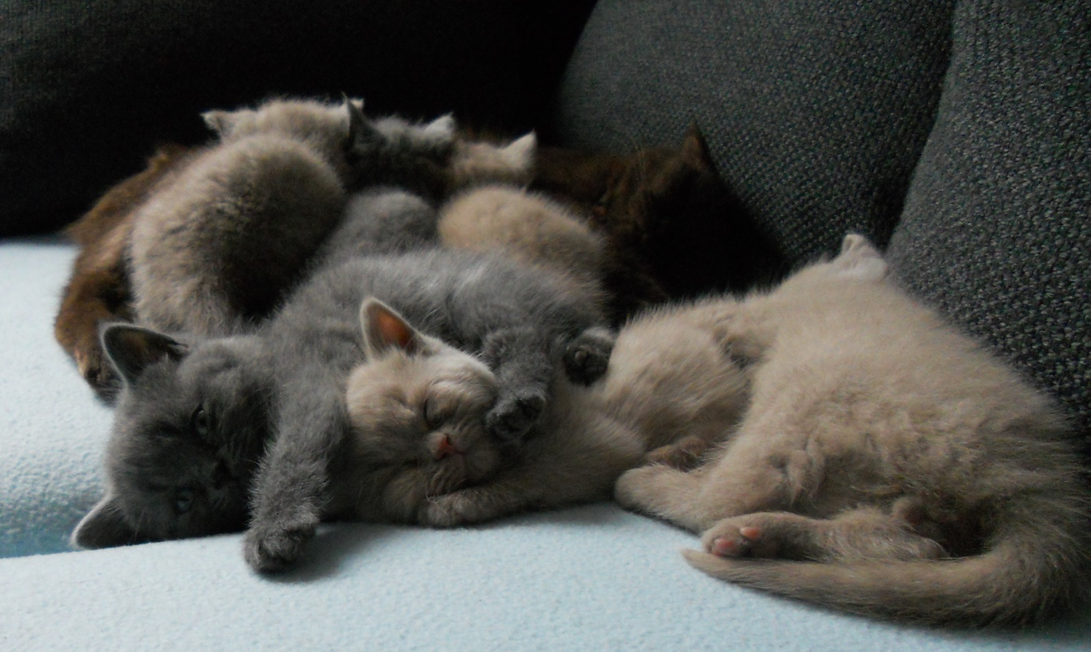
Kat
MBO Dierverzorging / paraveterinair
Klas 1

Slide 2
Opdracht ABC
De klas word in 2 verdeeld
Schrijf het alfabet op en zet achter elke letter een woord die je associeert met het thema Kat.

Slide 3
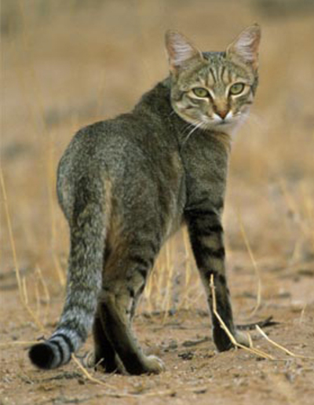
De kat
Felis silvestris catus
Orde: Carnivora (roofdieren)
Familie: Felidae (katachtigen)
Geslacht: Felis
Stamt af van Afrikaanse kat.

Slide 4
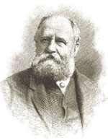
Geschiedenis
Domesticatie ongeveer 6000 jaar geleden.
In Egypte werden ze al als huisdier gehouden
In Azië werden ze erg gerespecteerd
In de middeleeuwen moeilijke tijd
1e kattenshow in Engeland, 1871

Slide 5
Kattenrassen
+- 50 rassen
Kattenverenigingen
Fifé erkend
Onafhankelijk
Verdeling van rassen
Welke rassen ken je allemaal?

Slide 6
Quiz
Je krijgt een aantal rassen te zien, noteer de naam als je weet om welk ras het gaat.

Slide 7
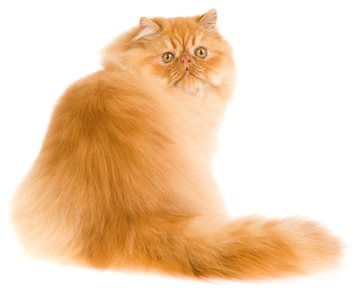
1. ??

Slide 8
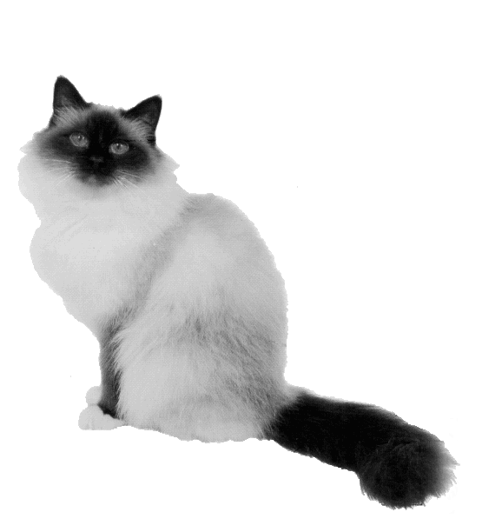
2. ??

Slide 9
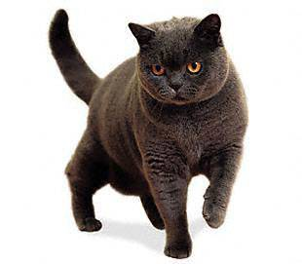
3. ??

Slide 10
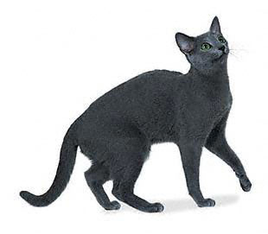
4. ??

Slide 11
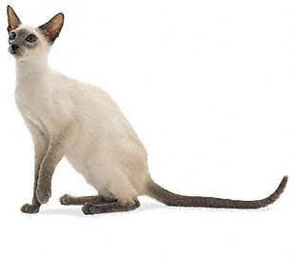
5. ??

Slide 12
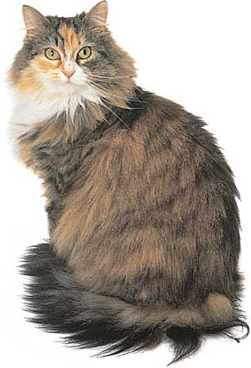
6. ??

Slide 13
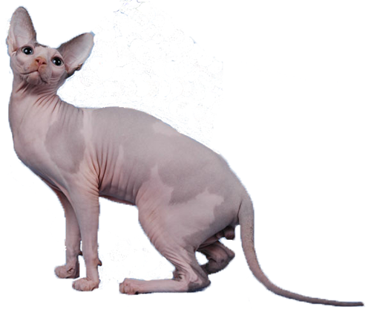
7. ??

Slide 14
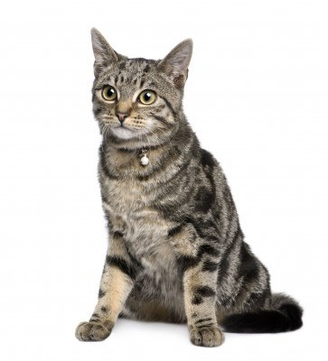
8. ??

Slide 15
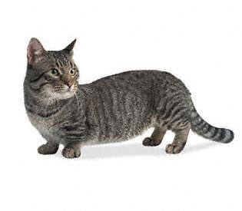
9. ??

Slide 16
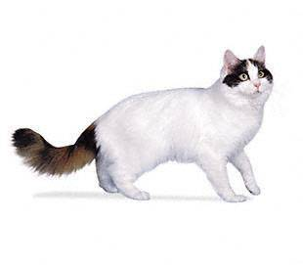
10. ??

Slide 17
1. Pers

Slide 18
2. Heilige Birmaan

Slide 19
3. Brits Korthaar

Slide 20
4. Blauwe Rus

Slide 21
5. Siamees

Slide 22
6. Maine Coon

Slide 23
7. Sphynx

Slide 24
8. Europese Korthaar

Slide 25
9. Munchkin

Slide 26
10. Turkse Van

Slide 27
Opdracht kattenras
Maak een poster van een kattenras.
Kies 1 ras uit die je gaat uitwerken
Zet er informatie bij die jij belangrijk vind om bij je gekozen ras te gebruiken
Gebruik internet en boeken voor info.

